Slide 1

Quản lý thông tin sinh viên
Lê Hữu Tài

Slide 2
Các nội dung chính:
Giới thiệu dự án
Thiết kế cơ sở dữ liệu
Các chức năng chính của dự án
Ưu nhược điểm của dự án
Demo

Slide 3
I. Giới thiệu dự án:
Chương trình quản lý sinh viên giúp người dùng quản lý thông tin, điểm số sinh viên một cách dễ dàng và nhanh chóng nhất.
Các công nghệ được sử dụng trong dự án: SQL Server, C#, Winform

Slide 4
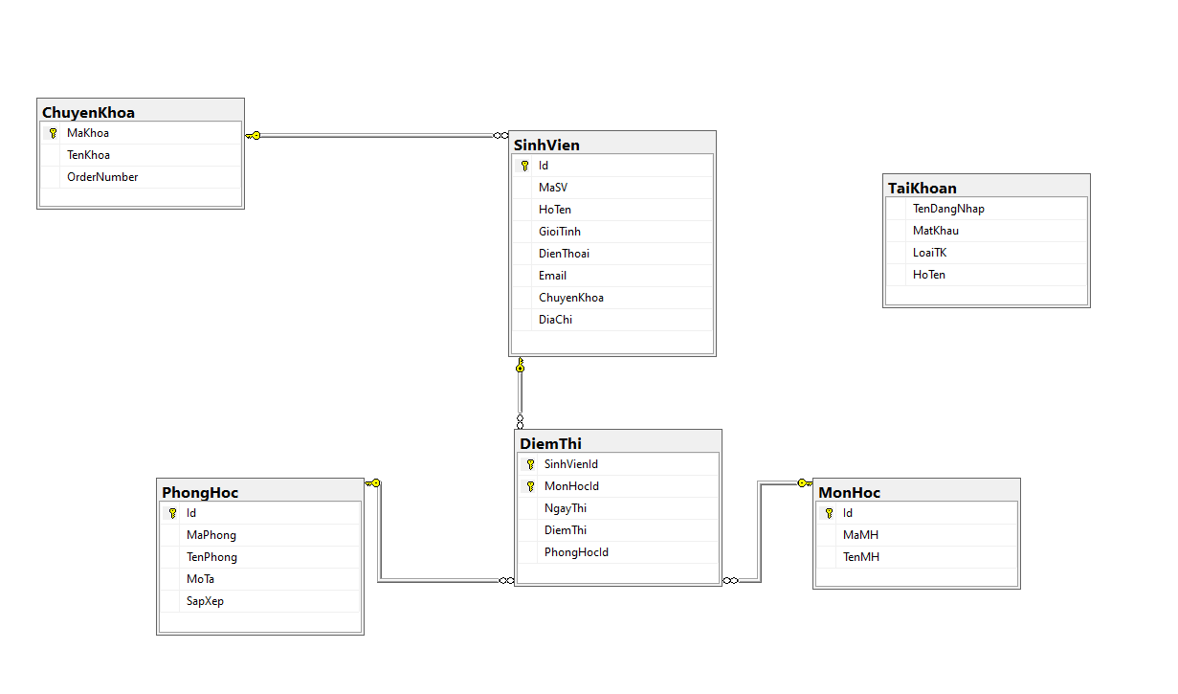
II. Thiết kế cơ sở dữ liệu:

Slide 5
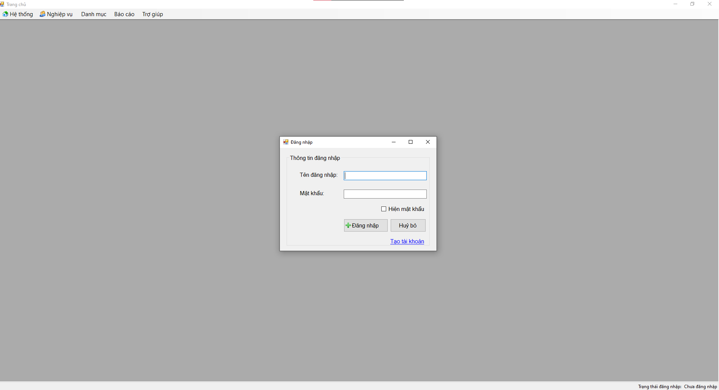
III. Các chức năng chính của dự án:
Chức năng đăng nhập:

Slide 6
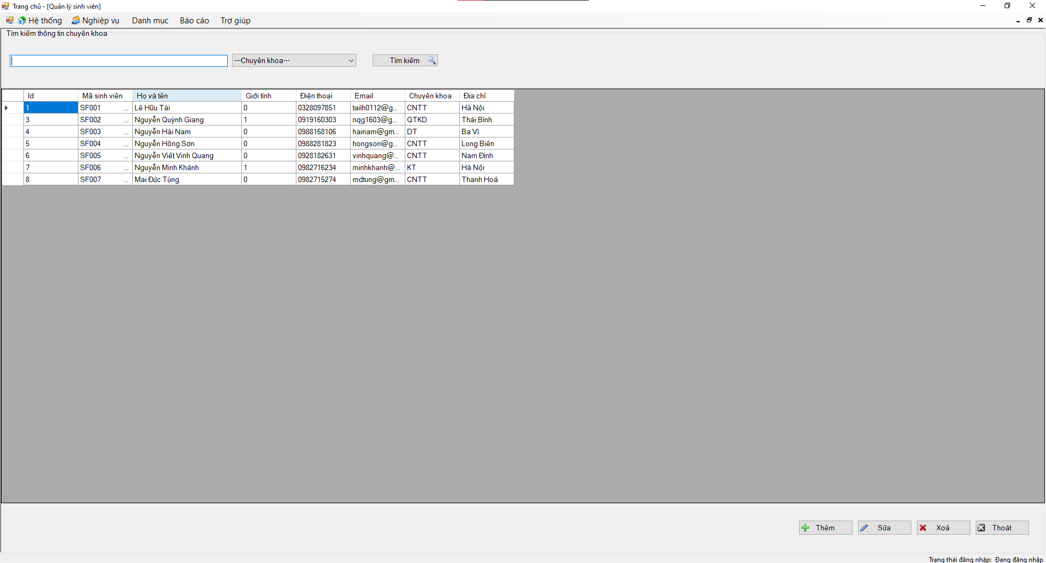
Quản lý thông tin sinh viên:

Slide 7
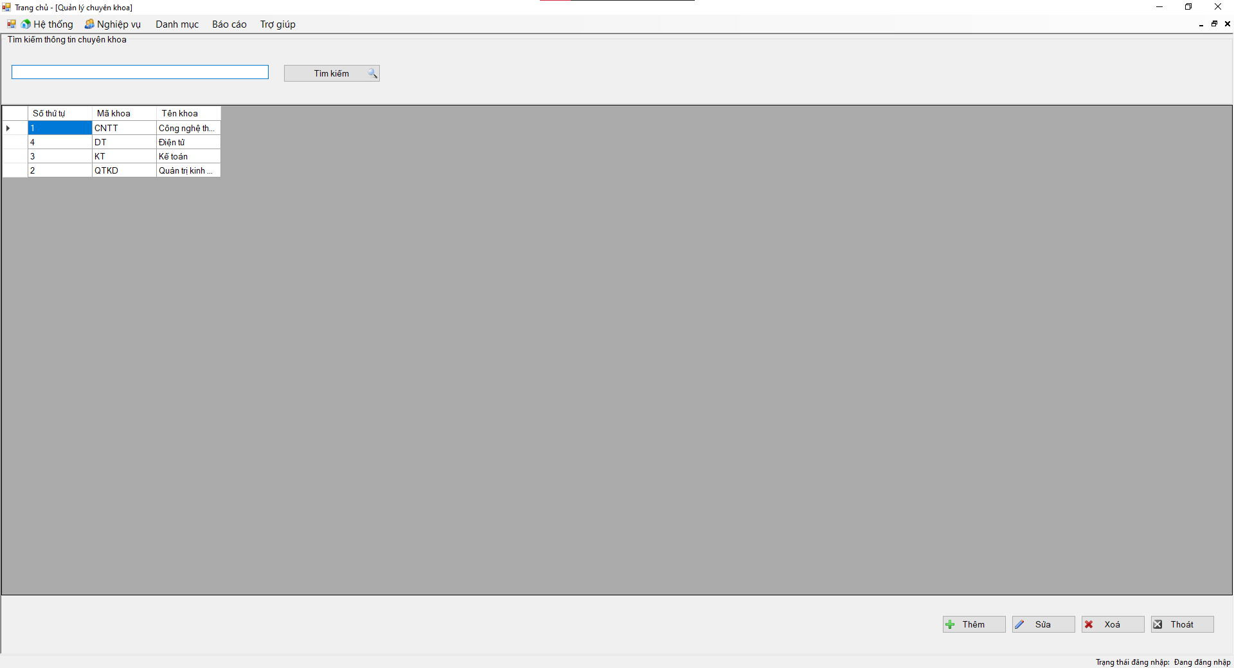
Quản lý thông tin chuyên khoa:

Slide 8
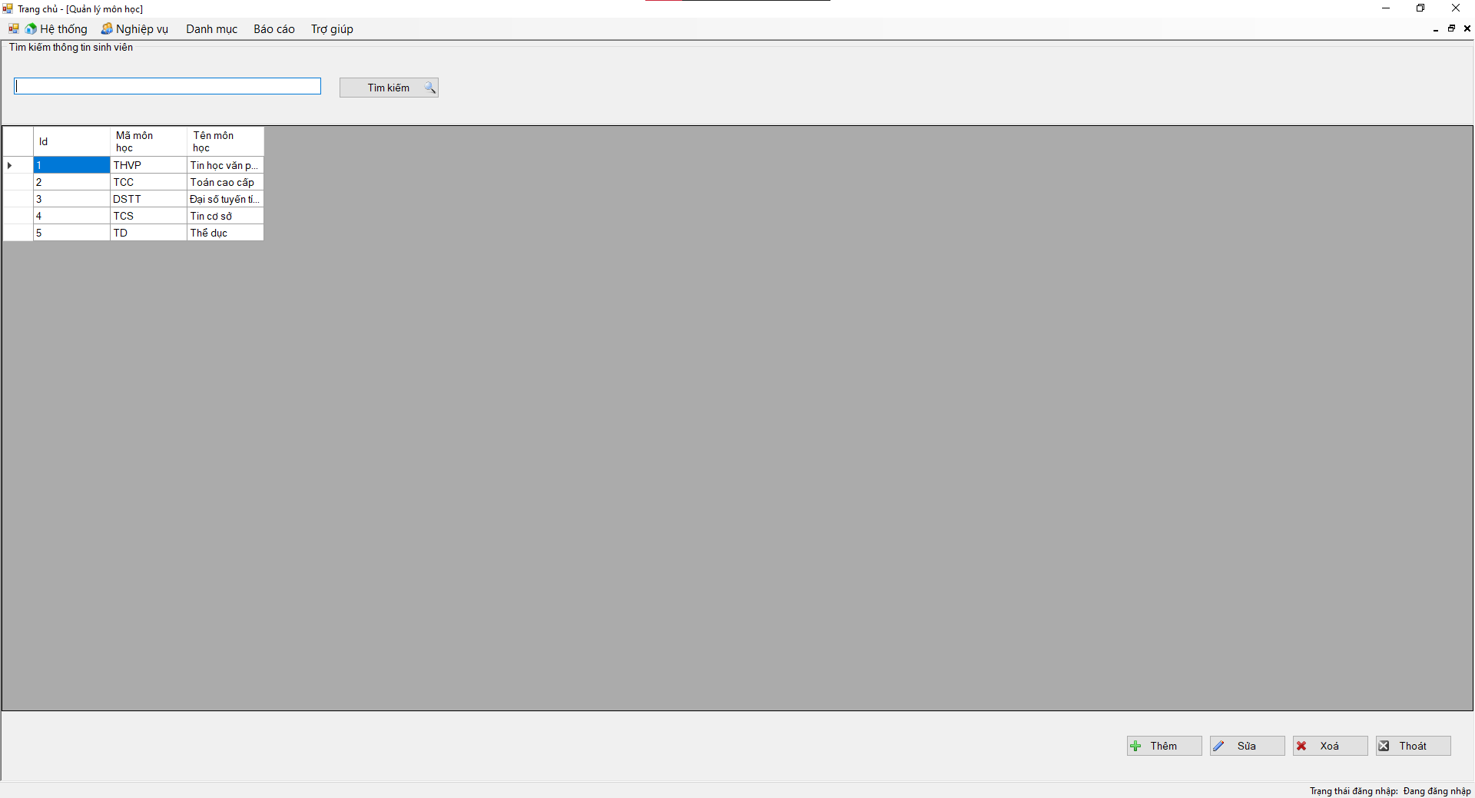
Quản lý thông tin môn học:

Slide 9
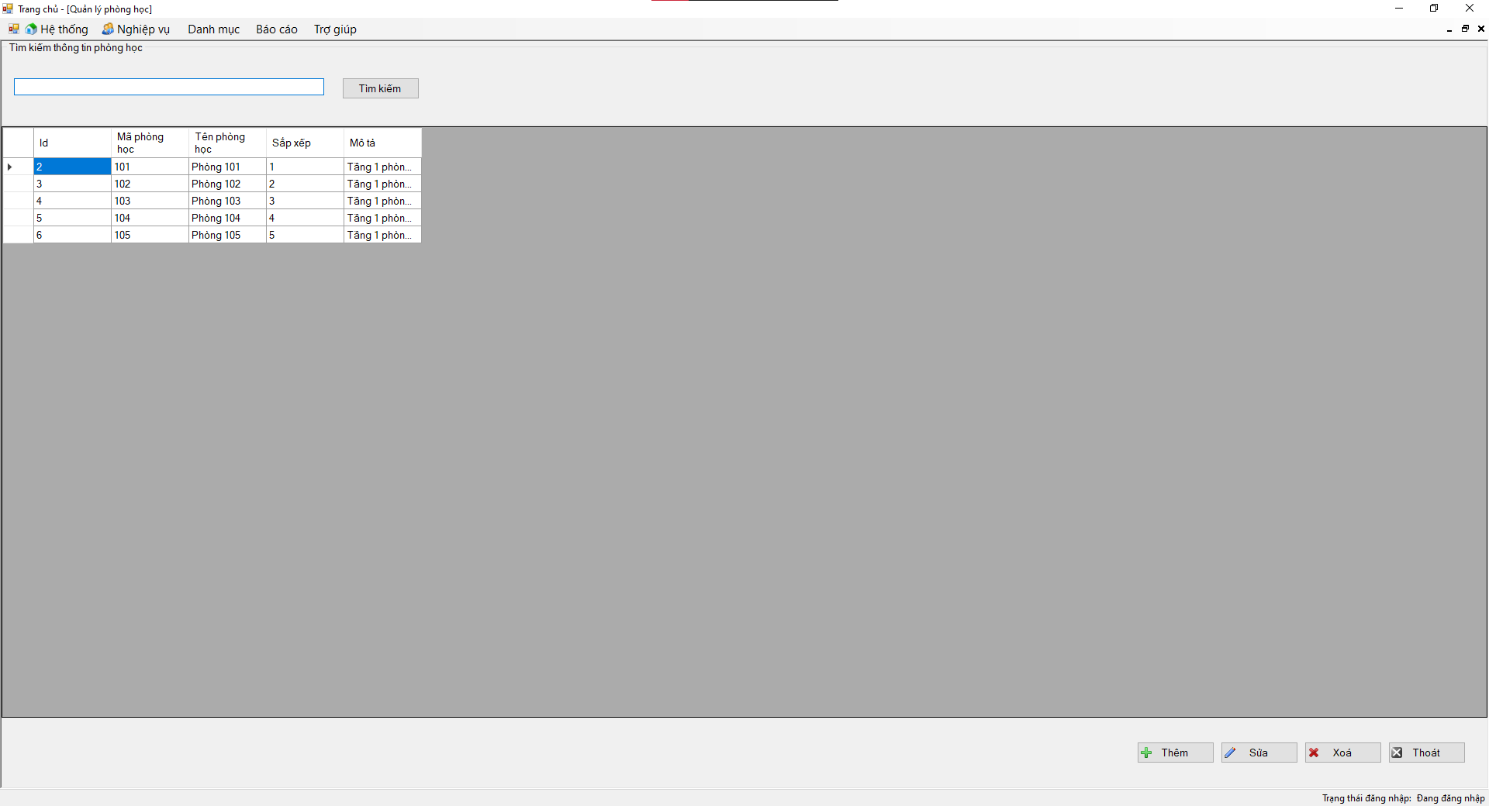
Quản lý thông tin phòng thi:

Slide 10
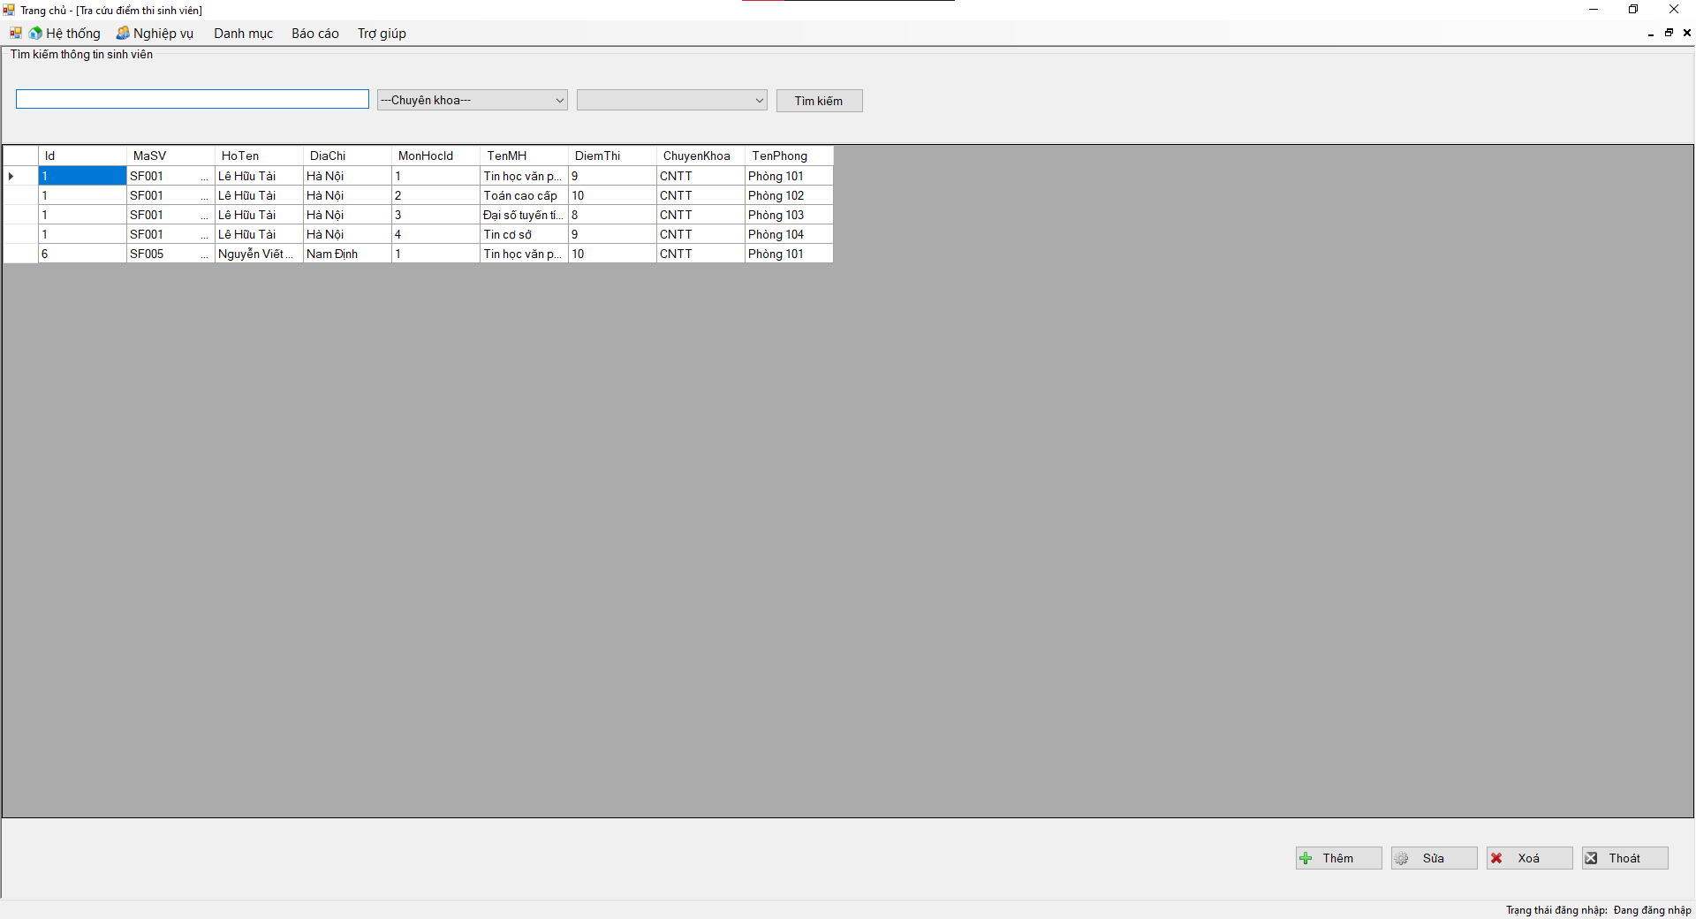
Quản lý thông tin điểm thi:

Slide 11
IV. Ưu nhược điểm của dự án:
1. Ưu điểm:
Giải quyết được những vấn đề cơ bản của một phần mềm quản lý. Người dùng có thể thêm, sửa, xoá, tìm kiếm các thông tin học sinh, sinh viên.
Giao diện thân thiện dễ dàng sử dụng.
2. Nhược diểm:
Chưa xử lý tốt phần thêm, sửa, xoá thông tin điểm thi của sinh viên.
Giao diện thiết kế chưa được đẹp mắt.

